Slide 1
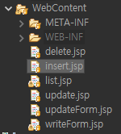
phonebook (model1)
- delete (삭제기능)
- insert (등록기능)
- list (list출력 - 기본화면)
- update (수정기능)
- updateForm (수정폼)
- writeForm (등록폼)

Slide 2
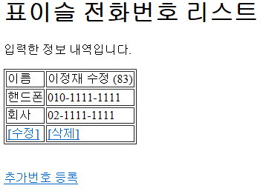

phonebook (model1)
- list (list출력 - 기본화면)
tomcat
http://localhost:8088/phonebook1/list.jsp
요청
phonebook1
phonebookDao 객체
rquest
getPersonList()
list.jsp
객체
응답
response
http://localhost:8088/phonebook1/delete.jsp
http://localhost:8088/phonebook1/updateForm.jsp
DB
http://localhost:8088/phonebook1/writeForm.jsp

Slide 3
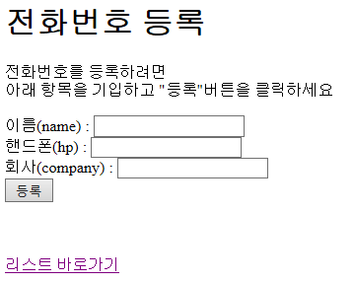
phonebook (model1)
- writeForm (등록폼)
tomcat
http://localhost:8088/phonebook1/writeForm.jsp
phonebook1
요청
phonebookDao 객체
rquest
writeForm.jsp
객체
response
응답
기능을 불러오는게 아니고
폼만 보여주면 되기 때문에
dao에서 별도의 기능을 불러올 필요가 없음
DB

Slide 4
phonebook (model1)
- insert (등록)
http://localhost:8088/phonebook1/insert.jsp?name=유재석&hp=010-2222-2222&company=02-2222-2222
Rqeust(요청)
tomcat
Request header
:데이터가 붙어감
Request body
phonebook1
요청
rquest
phonebookDao 객체
insert.jsp
객체
person
Insert()
response
응답
Response(응답)
리스트요청
Response header
Response body (리다이렉트코드)
http://localhost:8088/phonebook1/list.jsp
DB

Slide 5
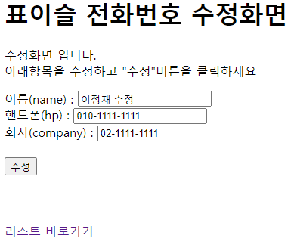

phonebook (model1)
- updateForm (수정폼)
tomcat
phonebook1
phonebookDao 객체
요청
rquest
get
Person()
uadateForm.jsp
객체
response
http://localhost:8088/phonebook1/updateForm.jsp
응답
DB
특정 하나의 정보를 수정해야 하기 떄문에
personId값을 불러와야한다.

Slide 6
phonebook (model1)
- update (수정)
http://localhost:8088/phonebook1/insert.jsp?name=유재석&hp=010-2222-2222&company=02-2222-2222
Rqeust(요청)
tomcat
Request header
:데이터가 붙어감
Request body
phonebook1
요청
rquest
phonebookDao 객체
update.jsp
객체
person
Update()
response
응답
Response(응답)
Response header
Response body (리다이렉트코드)
리스트요청
DB
http://localhost:8088/phonebook1/list.jsp

Slide 7
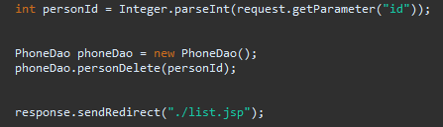
phonebook (model1)
- delete (삭제기능)
tomcat
http://localhost:8088/phonebook1/list.jsp
phonebook1
phonebookDao 객체
rquest
person
Delete()
요청
delete.jsp
객체
response
응답
http://localhost:8088/phonebook1/delete.jsp
DB
리스트요청
http://localhost:8088/phonebook1/list.jsp

Slide 8
phonebook (model1) - 모델방식
tomcat
리스트
Rqeust(요청)
phonebook1
list.jsp
객체
Response(응답)
등록
Rqeust(요청)
phonebookDao 객체
insert.jsp
객체
getPersonList()
personInsert()
personDelete()
personUpdate()
getPerson()
Response(응답)
등록폼
Rqeust(요청)
writeForm.jsp
객체
Response(응답)
삭제
Rqeust(요청)
delete.jsp
객체
Response(응답)
수정
Rqeust(요청)
update.jsp
객체
Response(응답)
수정폼
Rqeust(요청)
updateForm.jsp
객체
Response(응답)
DB

Slide 9
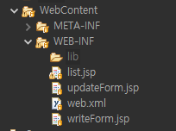
phonebook (model2)
- list (list출력 - 기본화면)
- updateForm (수정폼)
- writeForm (등록폼)
: model 1과 비교
update , delete , insert 사라짐

Slide 10
phonebook (model2)
- list (list출력 - 기본화면)
Rqeust(요청)
Request header
파라미터: action=list
Request body
http://localhost:8088/phonebook1/pbc?action=list
요청
tomcat
controller객체
(servlet)
phonebook2
rquest
action
=list일때
phonebookDao 객체
응답
getPersonList()
response
응답
포워드
rquest
Rqeust(요청)
list.jsp
객체
주로 html
위주로 작업
Request header
파라미터: action=list
Request body
어트리뷰트: “pList”, personList
response
응답
http://localhost:8088/phonebook2/pbc?action=delete&id=<%=personList.get(i).getPerson_id()%>
위의 예시 -> http://localhost:8088/phonebook2/pbc?action=delete&id=83
DB
http://localhost:8088/phonebook2/pbc?action=upForm&id=<%=personList.get(i).getPerson_id()%>
위의 예시 -> http://localhost:8088/phonebook2/pbc?action=upForm&id=83

Slide 11
phonebook (model2)
- writeForm (등록폼)
Rqeust(요청)
Request header
파라미터: action=wform
Request body
http://localhost:8088/phonebook1/pbc?action=wform
tomcat
controller객체
(servlet)
phonebook2
요청
action
=wform일때
phonebookDao 객체
rquest
response
포워드
응답
writeForm.jsp
객체
Response(응답)
Response header
Response body (html)
DB

Slide 12
phonebook (model2)
- writeForm (등록폼)→등록
Rqeust(요청)
Request header
파라미터: action=insert&name=이효리&hp=010-2222-2222
&company=02-2222-2222
Request body
tomcat
phonebook2
요청
phonebookDao 객체
personInsert()
controller객체
(servlet)
rquest
action=insert&name=이효리&hp=010-2222-2222
&company=02-2222-2222
action
=insert
일때
response
응답
http://localhost:8088/phonebook2/pbc
action값을 insert로 변경 : 타입은 히든으로 변경하기
Response(응답)
Response header
Response body (리다이렉트코드)
리스트요청
DB
컨트롤러 → insert 에서 list로 리다이렉트
get방식은 header로
post방식은 body로?

Slide 13
phonebook (model2)
- updateForm (수정폼)
Rqeust(요청)
Request header
파라미터: action=upForm&id=83
Request body
controller객체
(servlet)
phonebook2
요청
action
=upForm일때
수정할 id를 perParameter로
받아와서 해당 아이디 값을
가진 사람의 정보를 getPerson
으로 불러와서 수정폼 안에 넣어줌
rquest
http://localhost:8088/phonebook1/pbc?action=upForm&id=83
getPerson()
phonebookDao 객체
응답
response
포워드
updateForm.jsp
객체
Response(응답)
Response header
Response body (html)
DB

Slide 14
phonebook (model2)
- updateForm (수정폼)→수정
Rqeust(요청)
Request header
파라미터: action=insert&name=이정재수정&hp=010-1111-1111
&company=02-1111-1111
Request body
tomcat
phonebook2
요청
phonebookDao 객체
person
Update()
controller객체
(servlet)
rquest
action
=update
일때
응답
response
Response(응답)
Response header
Response body (리다이렉트코드)
리스트요청
DB

Slide 15
Rqeust(요청)
phonebook (model2)
- delete
Request header
파라미터: action=ldelete&id=83
Request body
http://localhost:8088/phonebook2/pbc?action=delete&id=<%=personList.get(i).getPerson_id()%>
tomcat
위의 예시 -> http://localhost:8088/phonebook2/pbc?action=delete&id=83
controller객체
(servlet)
phonebook2
요청
action
=delete
일때
phonebookDao 객체
Person
Delete()
rquest
응답
response
포워드
list.jsp
객체
리스트 요청
: 삭제된 리스트 출력
Response(응답)
Response header
Response body (리다이렉트코드)
DB

Slide 16
phonebook (model2) - 모델방식
리스트
action=list
tomcat
response(응답)
phonebook2
list.jsp
객체
수정
action=update
request(요청)
포워드
phonebookDao 객체
request(요청)
getPersonList()
personUpdate()
personInsert()
personDelete()
getPerson()
response(응답) + redirect(list)
controller객체(servlet)
등록
action=insert
llist
update
insert
delete
wform
upForm
request(요청)
response(응답) + redirect(list)
삭제
action=delete
request(요청)
response(응답) + redirect(list)
포워드
request(요청)
등록폼
action=wform
writeForm.jsp
객체
response(응답)
포워드
request(요청)
updateForm.jsp
객체
수정폼
action=upForm
response(응답)
DB

